Slide 1
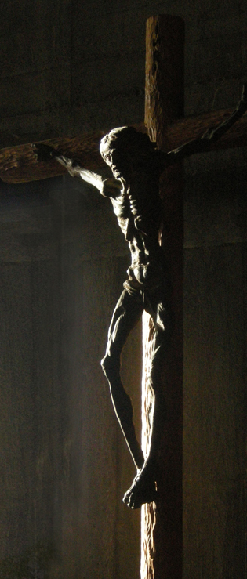
RIDISEGNAZIONE DELLE PRESENZE
Incontro continentale Asia/Oceania (10-20 settembre 2009)
Preghiera di inizio giornata

Slide 2
La parola di don Alberione
11 settembre
In cammino
Case in cammino, non ferme;
anime in cammino, non ferme; congregazione in cammino,
non ferma; apostolato in cammino, non fermo; lavoro interiore,
ascesa continua, non fermi;
e così lo studio in cammino,
non fermo, tutto in cammino,
sempre giovani, perché si finisce
in paradiso, eterna giovinezza
(FSP54,55).

Slide 3
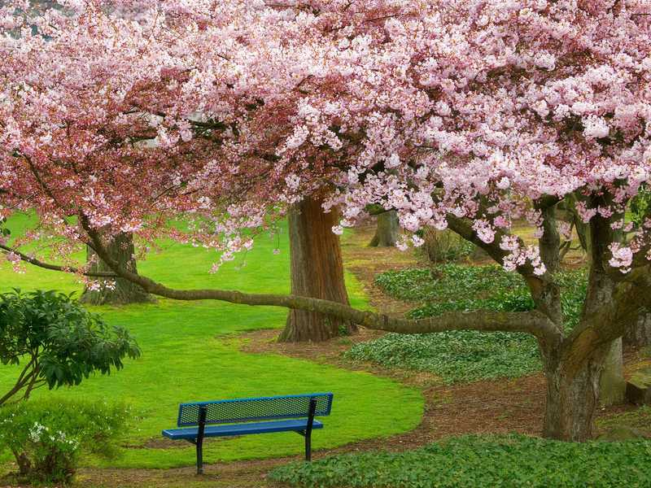
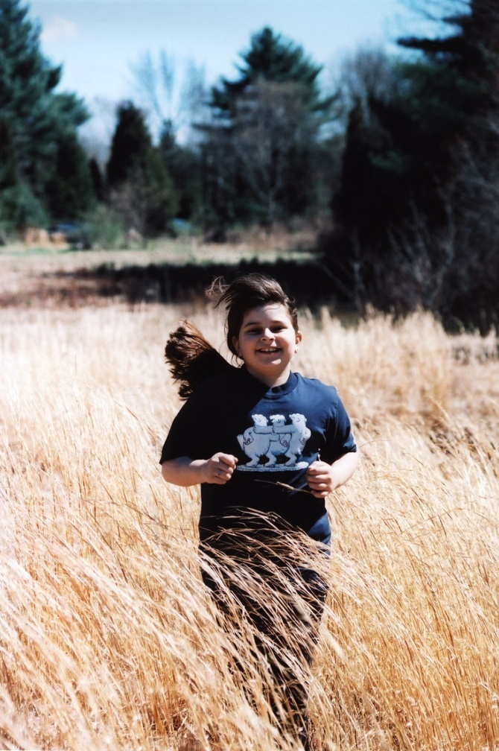
La Parola di Dio
A me, che sono l’infimo fra tutti i santi,
è stata concessa questa grazia di annunziare ai Gentili le imperscrutabili ricchezze di Cristo. (Ef 3,7).
Non però che io abbia già conquistato
il premio o sia ormai arrivato alla perfezione; solo mi sforzo di correre
per conquistarlo, perché anch`io sono stato conquistato da Gesù Cristo.
Io non ritengo ancora di esservi giunto, questo soltanto so: dimentico del passato e proteso verso il futuro,
corro verso la mèta per arrivare
al premio che Dio ci chiama a ricevere lassù, in Cristo Gesù (Fil 3,12-14).

Slide 4
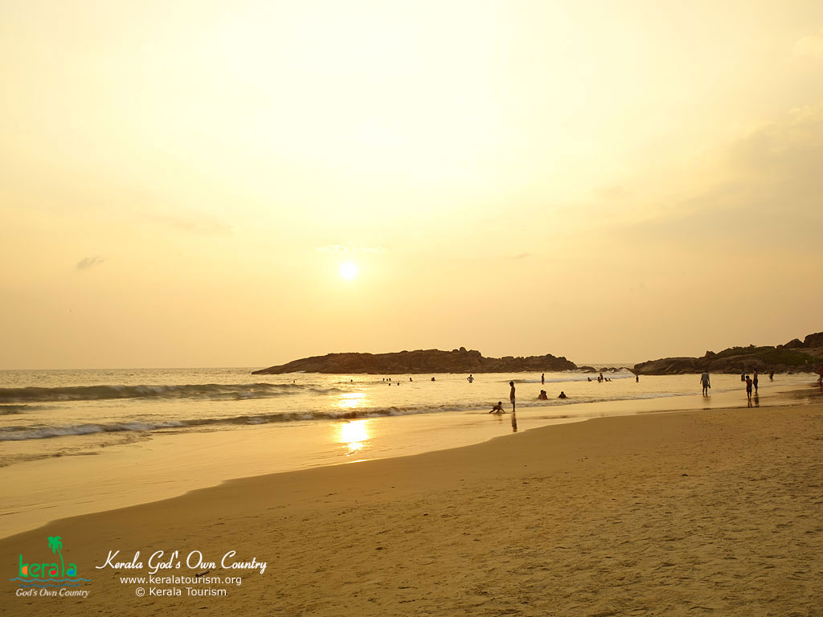
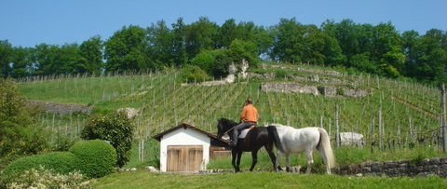
Risonanze…

Slide 5
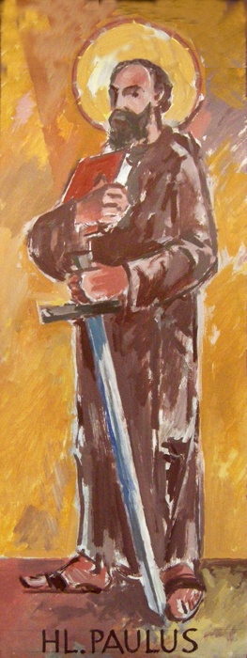
Preghiera
Vivi, Paolo! Di nuovo con la tua scienza, con il tuo spirito, con il tuo zelo, con il tuo fervore, con la santità.
Vivi e illumina le menti ottenebrate, vivi e sostieni nelle lotte gli apostoli ardenti dei nostri giorni. (…)
Vivi come sei vissuto in san Marco, vivi come sei vissuto in san Tito, vivi come sei vissuto in san Timoteo, vivi come sei vissuto in san Luca, vivi come sei vissuto in santa Tecla.

